Slide 1

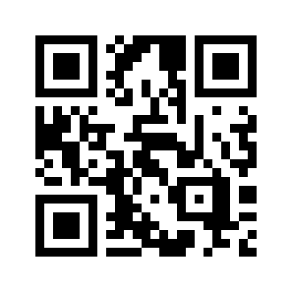
Особенности поствакцинального иммунитета к вирусу бешенства у животных
Искендерова Надежда Эльдаровна
rabies@novistem.ru
isk@ns-rabies.ru
8-800-222-37-57
8-812-565-46-04
www.ns-rabies.ru

Slide 2
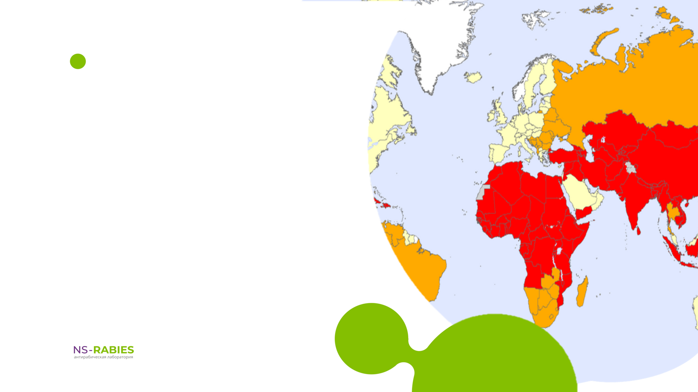

Эпизоотическая ситуация по бешенству в мире
Бешенство встречается более чем в 150 странах мира
Ежегодно от бешенства умирает 59 000 человек
Более 95% случаев заражения людей бешенством происходит в Африке и Азии
99% случаев заболевания людей происходит в результате укуса собак
40% людей, подвергшихся укусам животных с подозрением на бешенство, составляют дети в возрасте до 15 лет.
Ежегодно более 15 миллионов людей в мире получают постэкспозиционную вакцинацию для предотвращения развития болезни;
По данным Всемирной организации здравоохранения (ВОЗ), эта болезнь входит в первую пятерку болезней, общих для человека и животных, которые наносят наибольший социально-экономический ущерб.
2

Slide 3
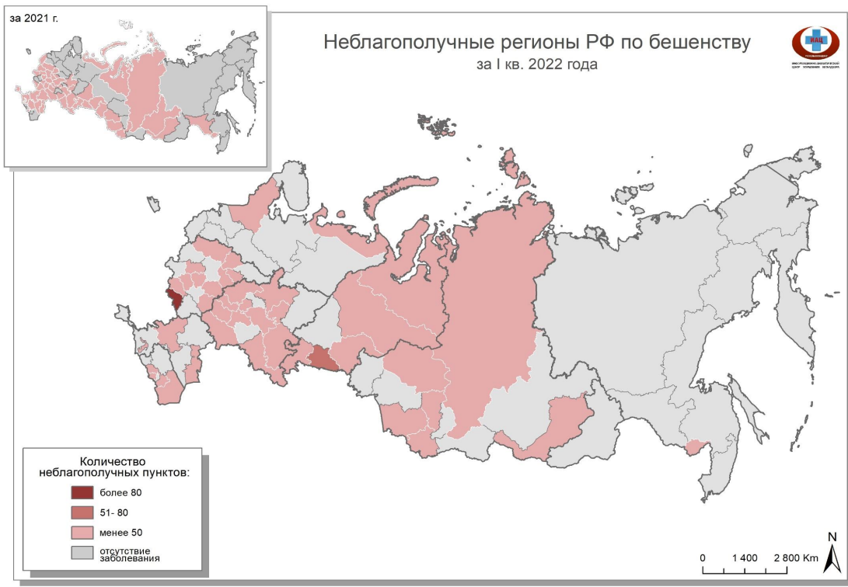
Эпизоотическая ситуация по бешенству в России
 | 2020 | 2021 | I кв. 2022
Выявлено очагов | 1452 | 1033 | 201
Кол-во павших животных | 1579 | 1199 | 221
Домашних | 729 (46%) | 562 (47%) | 108 (48,9%)
Диких | 660 (42%) | 455 (38%) | 86 (38,9%)
с/х | 182 (10,2%) | 182 (15%) | 27 (12,2%)
3

Slide 4

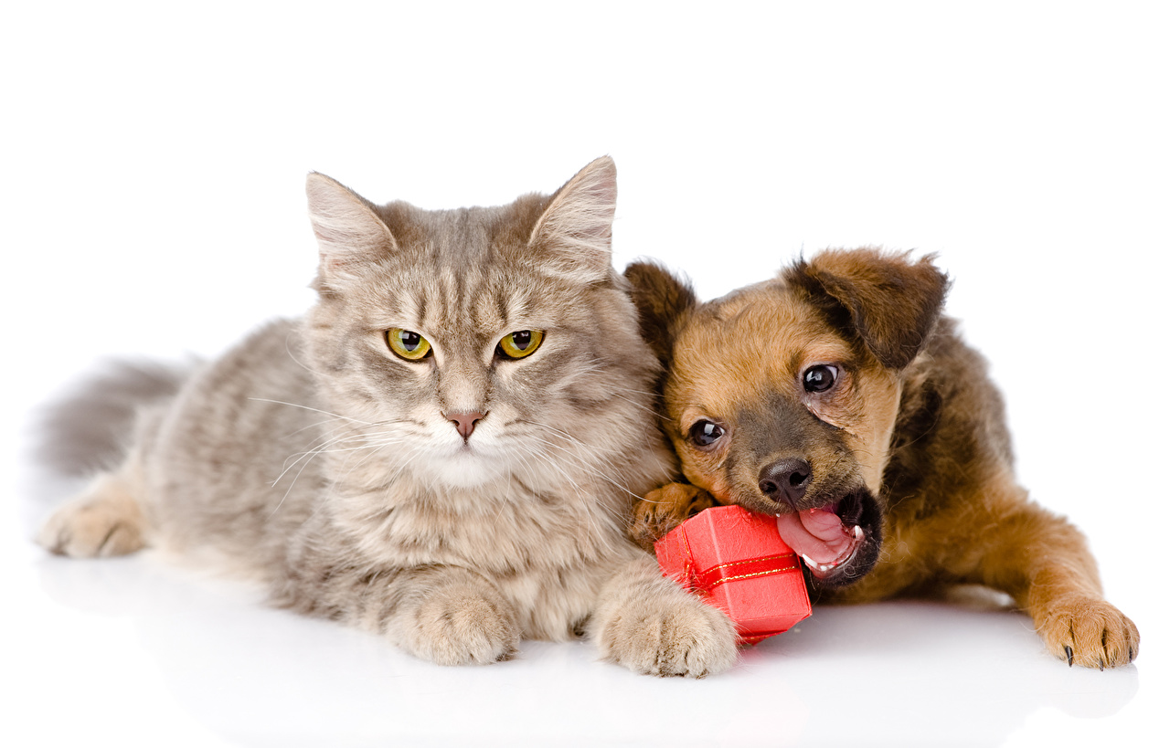


Профилактика бешенства
Калицивирус, Вирус панлейкопении (чумка), Герпесвирус (ринтрахеит)
Повторная вакцинация
+ бешенство
Ежегодная вакцинация
+ бешенство
8-10 недель
через 3-4 недели
в 1 год
ежегодно
Чума, Парвовирусный энтерит, Инфекционный гепататит и ларинготрахеит, Парагрипп, Лептоспироз
Повторная вакцинация
+ бешенство
Ежегодная вакцинация
+ бешенство
4

Slide 5
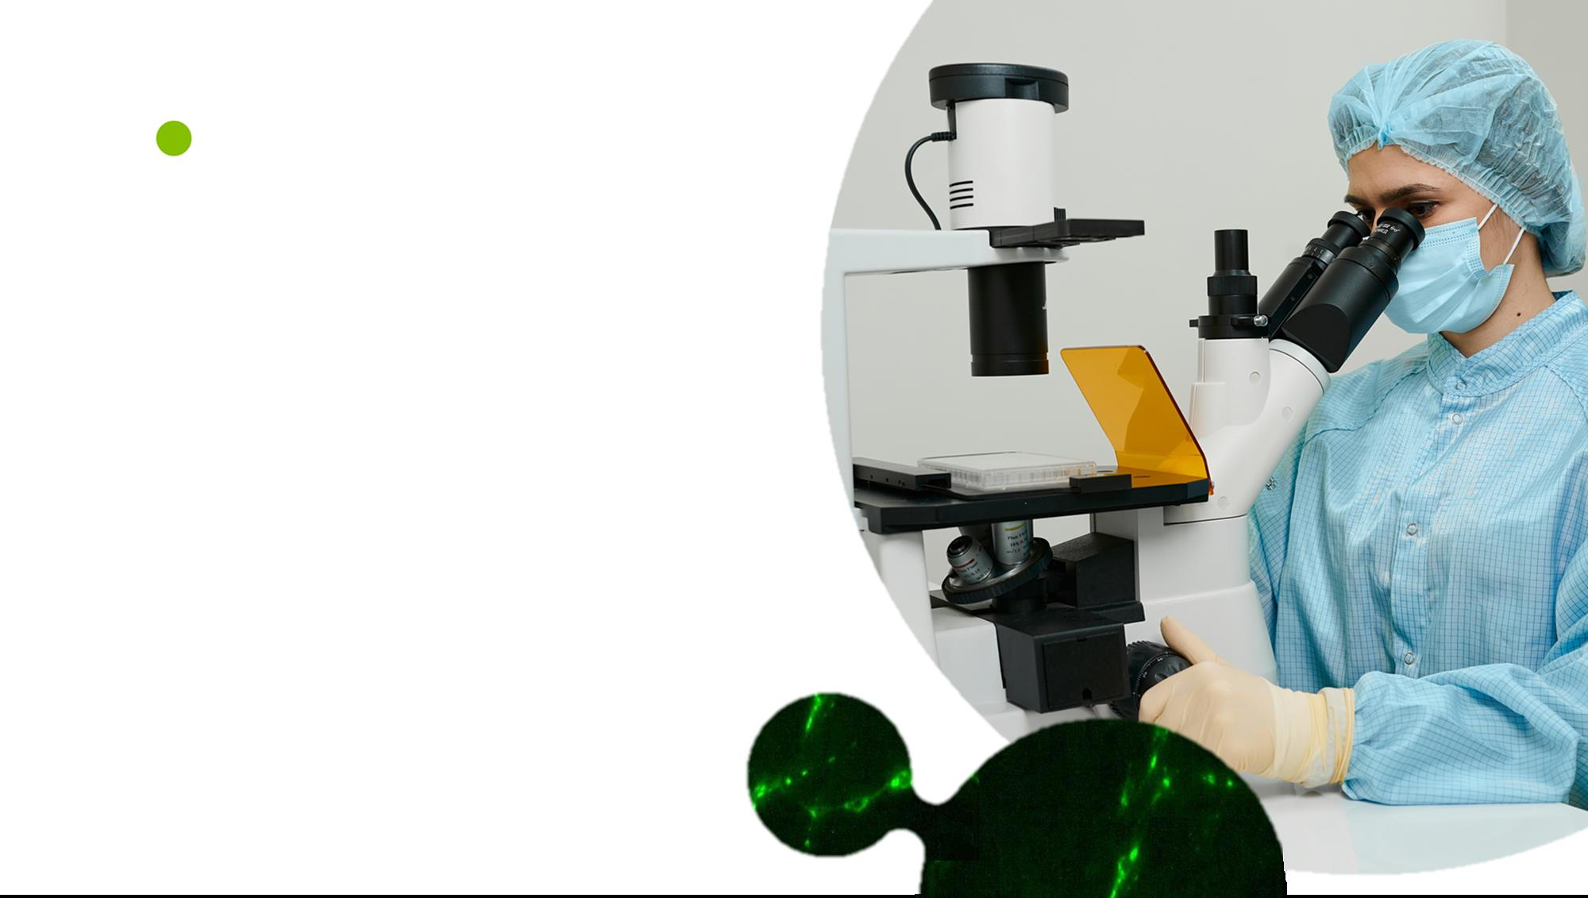
Профилактика бешенства
Единственным способом борьбы с данным заболеванием является профилактическая вакцинация, однако её эффективность индивидуальна и зависит от иммунного статуса вакцинируемого
Методы определения поствакцинального иммунитета:
SMNT - standard mouse neutralization test
(Webster & Dawson, 1935)
RFFIT - rapid fluorescent focus inhibition test
(Smith et al., 1973)
FAVN - fluorescent antibody virus neutralization test
(Cliquet et al., 1988).
5

Slide 6
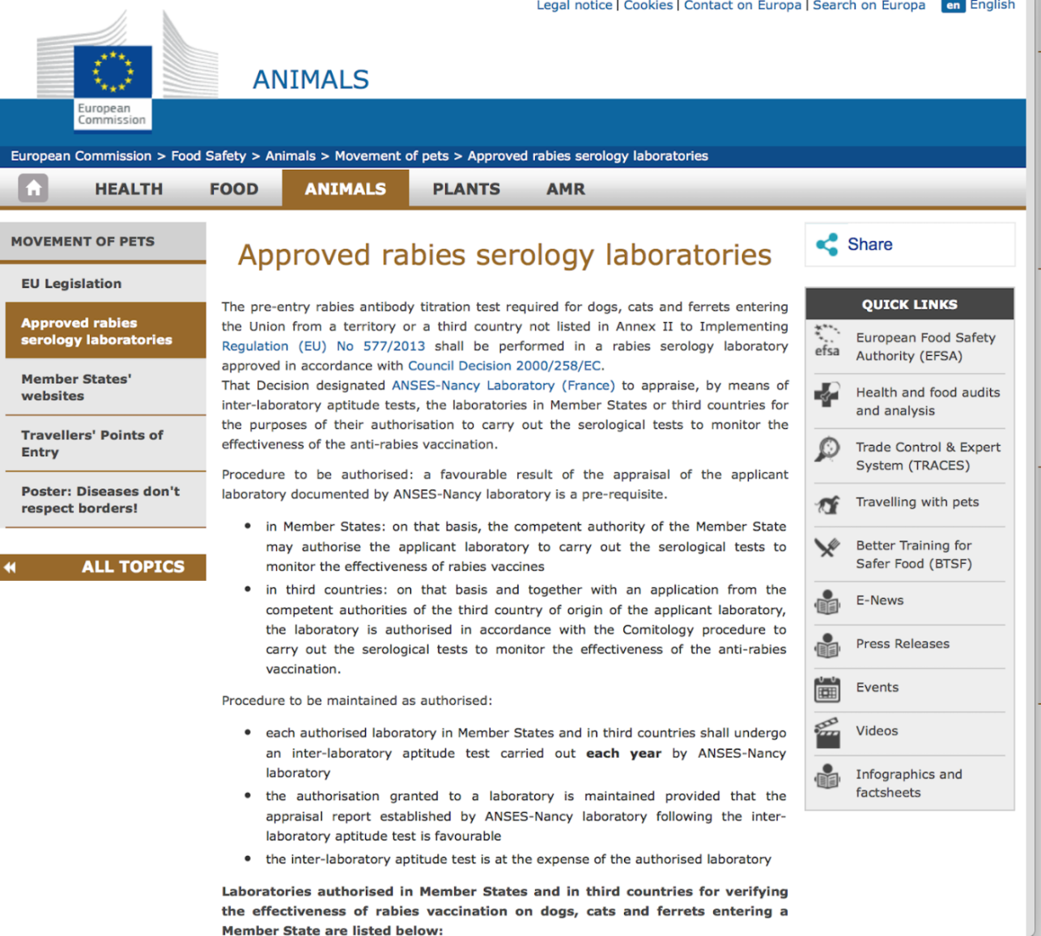
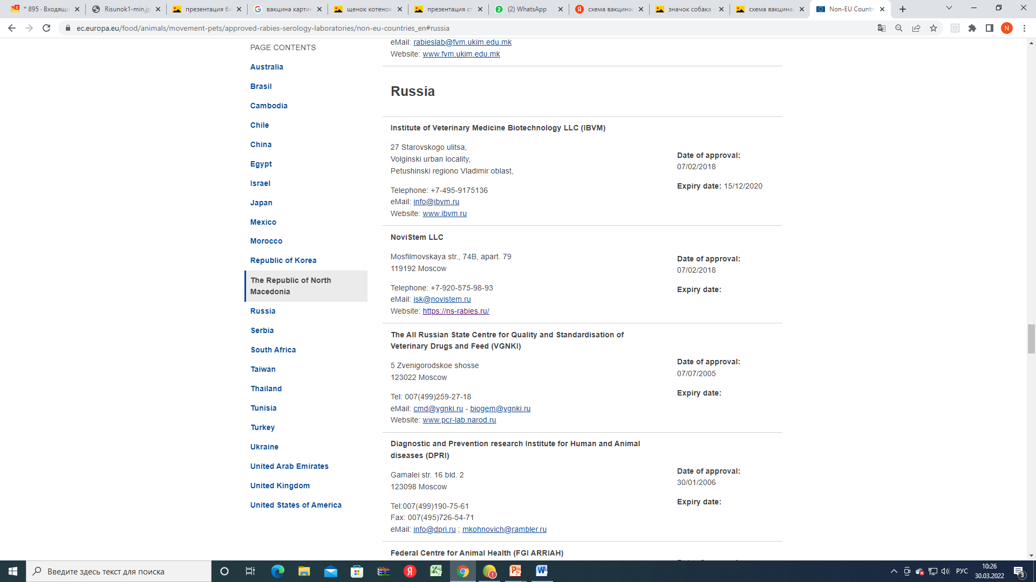
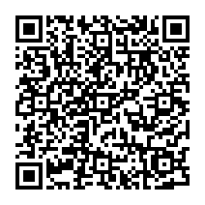
Определение титра антител к вирусу бешенства
Лаборатории РФ, аккредитованных Французским управлением по безопасности пищевых продуктов (AFSSA)*
Антирабическая лаборатория с 2018 года ежегодно проходит аккредитацию в референтном центре по бешенству OIE Nancy Laboratory for Rabies and Wildlife ANSES (Франция)
6

Slide 7

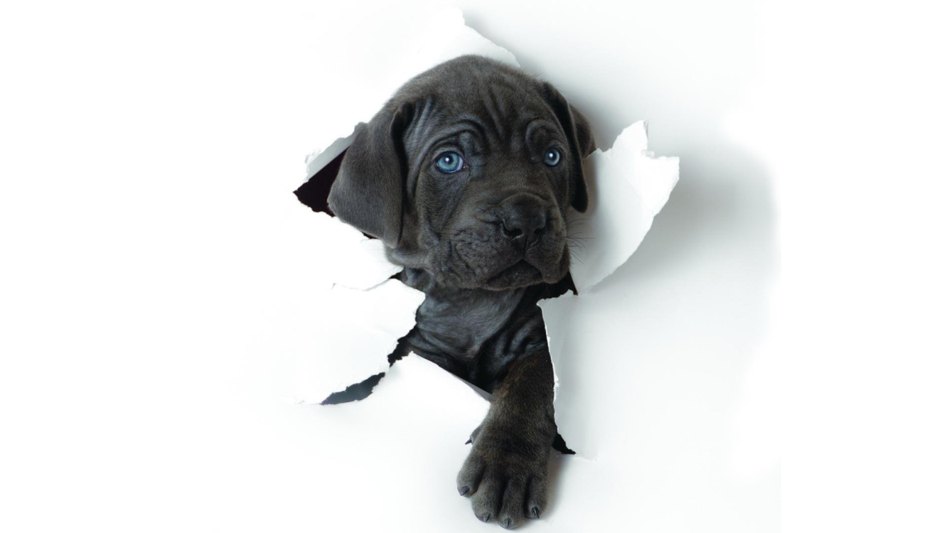
Основные требования для ввоза животных
Животное должно быть старше 4х месяцев.
Чипирование: необходим подкожный идентификационный чип, соответствующий стандартам ISO 11784/11785. Информация должна быть внесена в международную базу данных.
Вакцинация против бешенства. Первичную вакцинацию необходимо сделать:
в возрасте не ранее 12 недель;
не ранее, чем за 31 день до выезда;
не позднее 12 месяцев от даты последней вакцинации.
Тест на титр антител к вирусу бешенства
через 21-30 дней после антирабической вакцинации
ТИТР АНТИТЕЛ В СЫВОРОТКЕ КРОВИ ДОЛЖЕН БЫТЬ РАВЕН ИЛИ ПРЕВЫШАТЬ 0,5 МЕ/МЛ

Slide 8

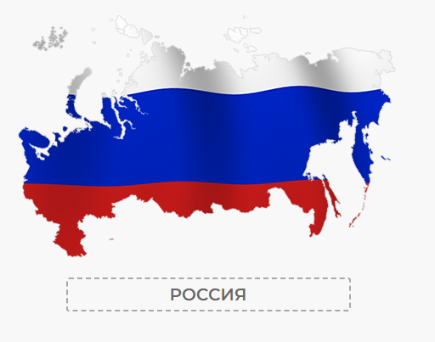
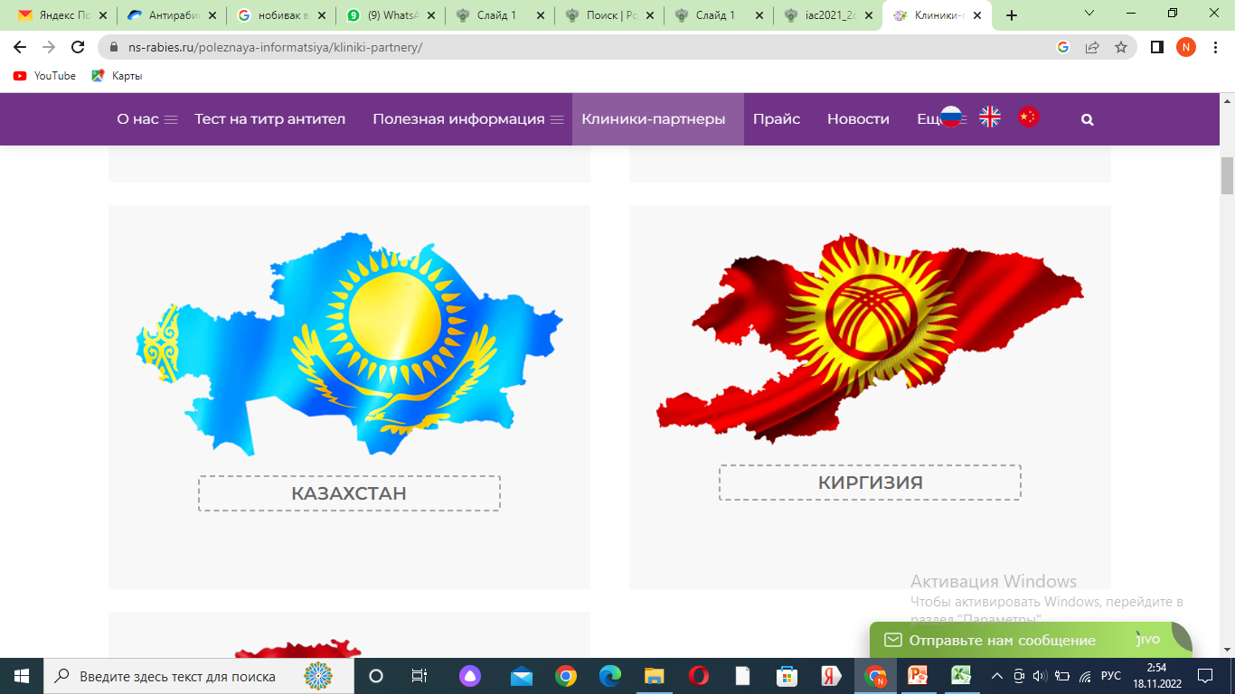
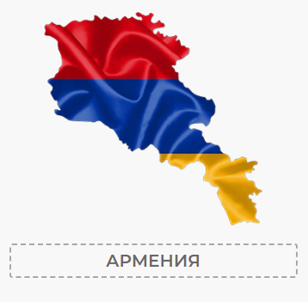
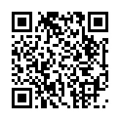
Клиники-партнеры
Более 250 клиник-партнеров
в России и странах ближнего зарубежья

Slide 9
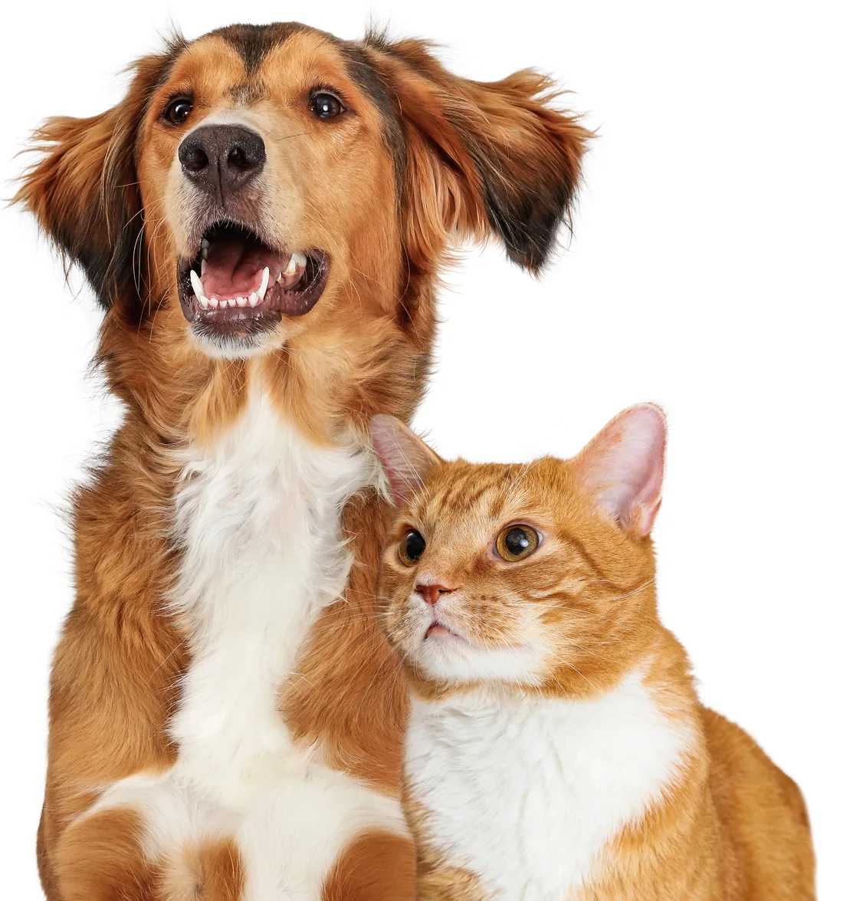
Профилактика бешенства
Факторы влияющие на напряженность поствакцинального иммунитета:
Индивидуальные особенности иммунной системы организма
Вакцина (тип вакцины, хранение, условия транспортировки)
Кратность вакцинации
Вид и порода животного
9

Slide 10
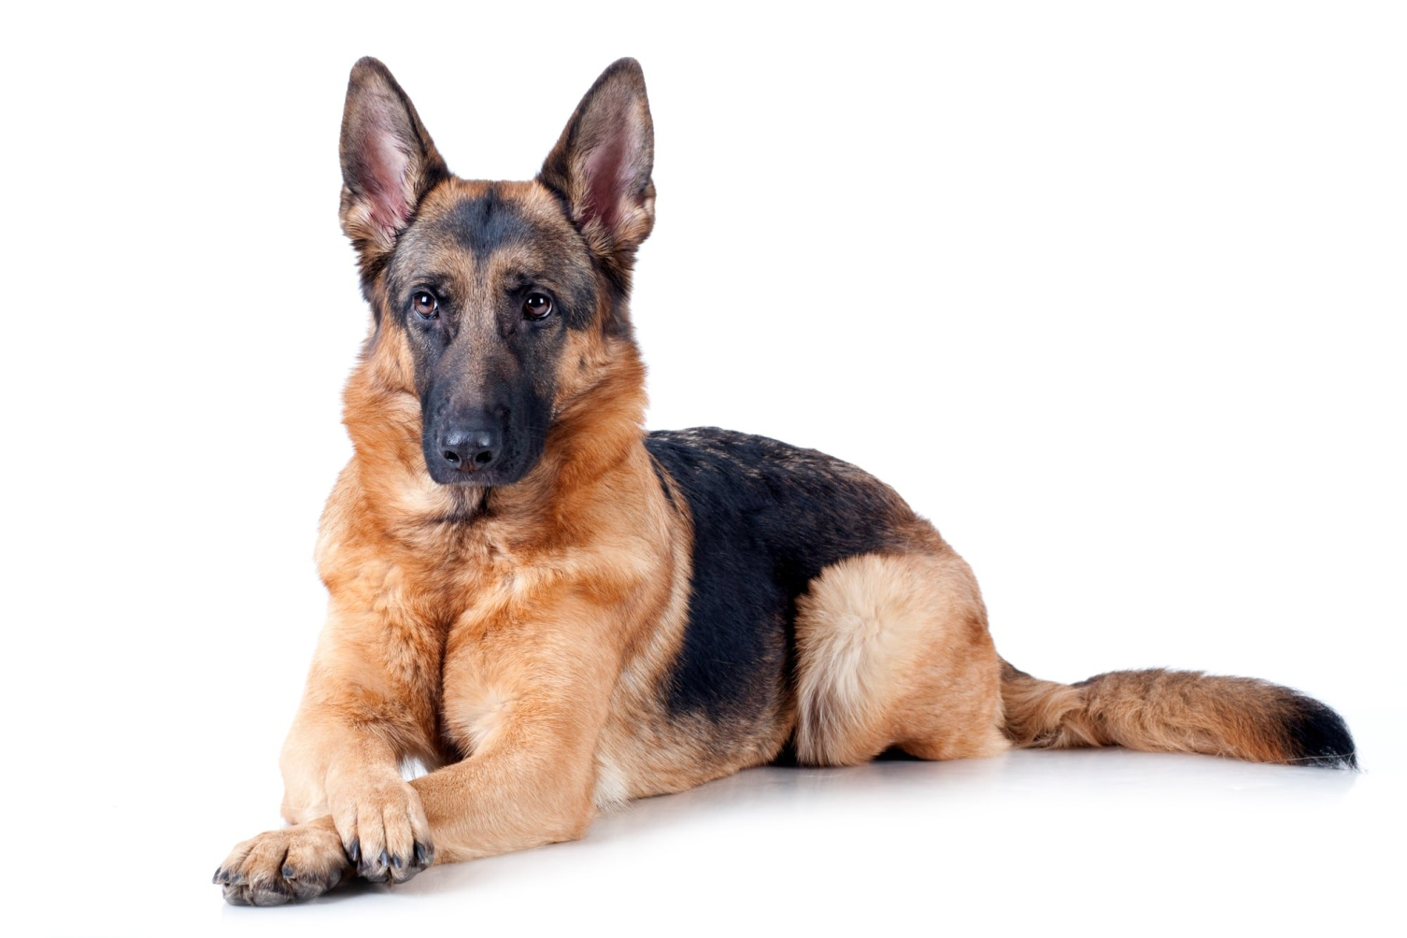
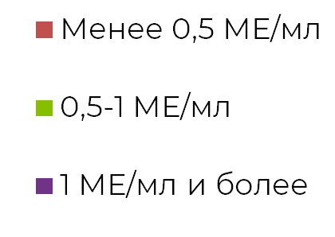
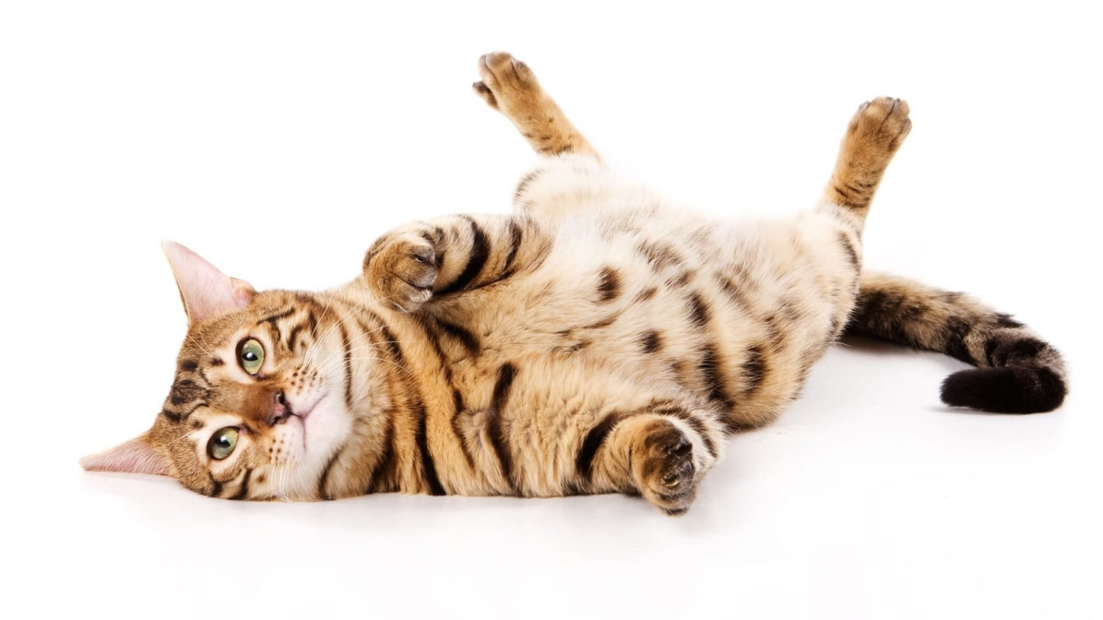
Оценка антирабического иммунитета у животных
 | Кол-во животных | Менее 0,5 МЕ/мл | 0,5-1 МЕ/мл | 1 МЕ/мл и более
Собаки | 980 | 65 | 70 | 845
Кошки | 571 | 12 | 7 | 552
10

Slide 11
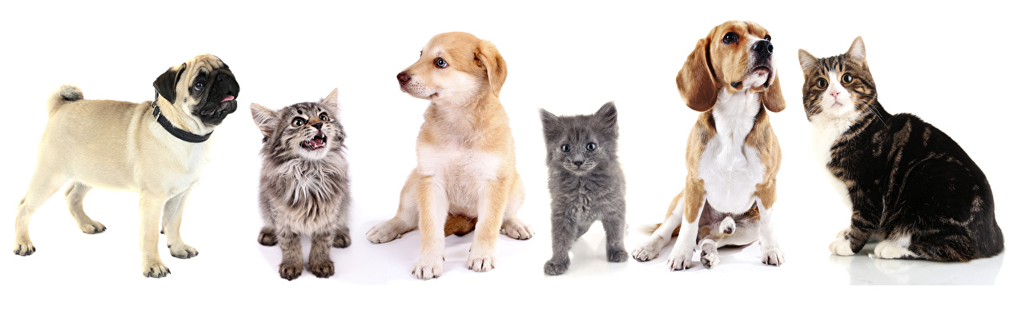
Оценка антирабического иммунитета собак в зависимости от кратности вакцинации
11

Slide 12
Оценка антирабического иммунитета собак в зависимости от вакцины
12

Slide 13
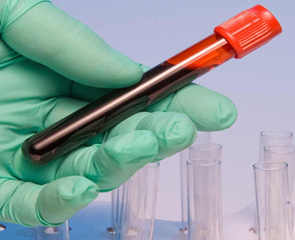
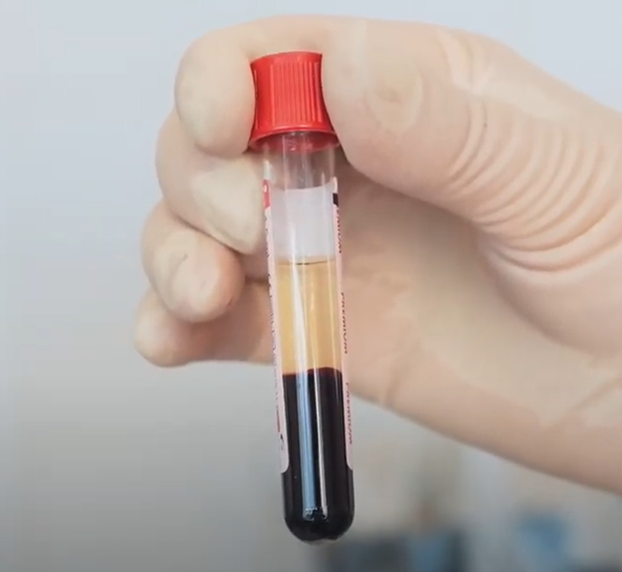
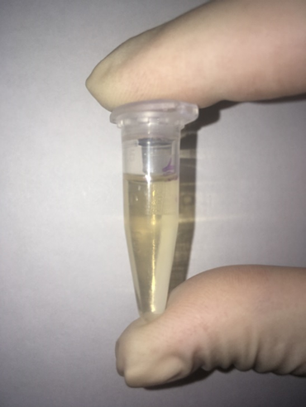
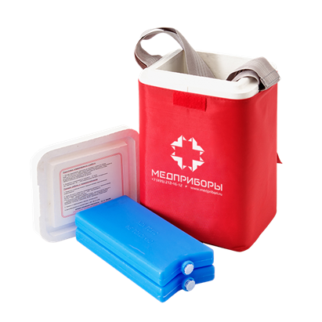
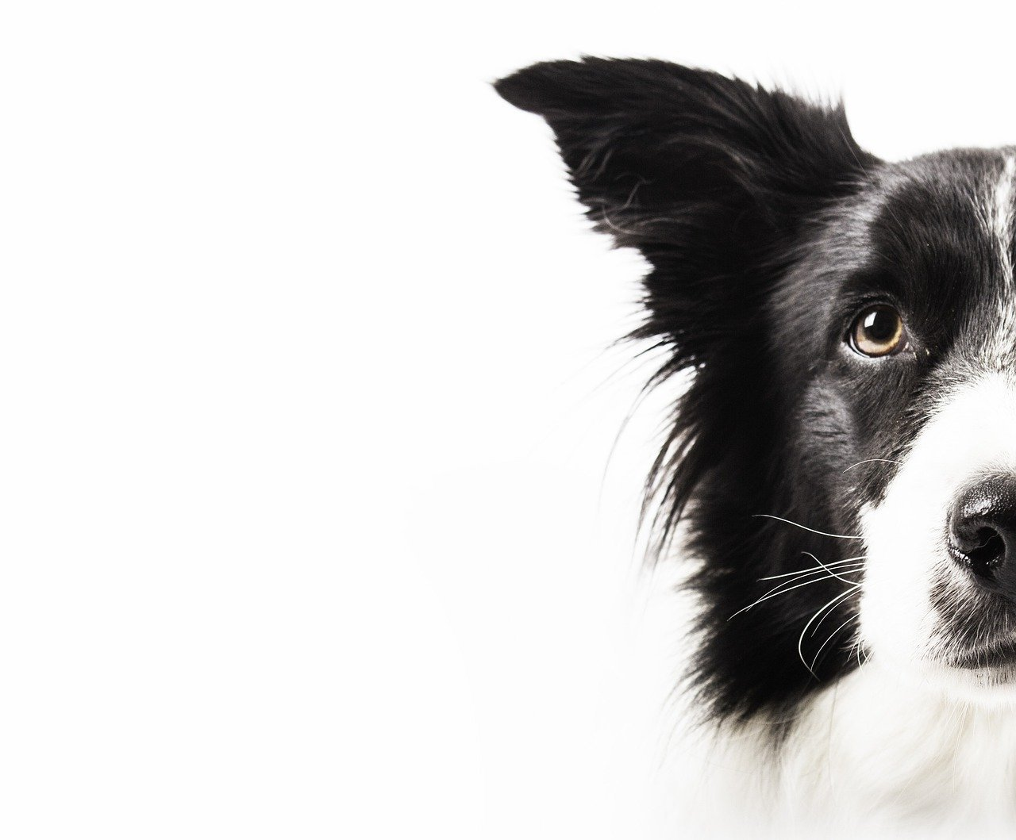
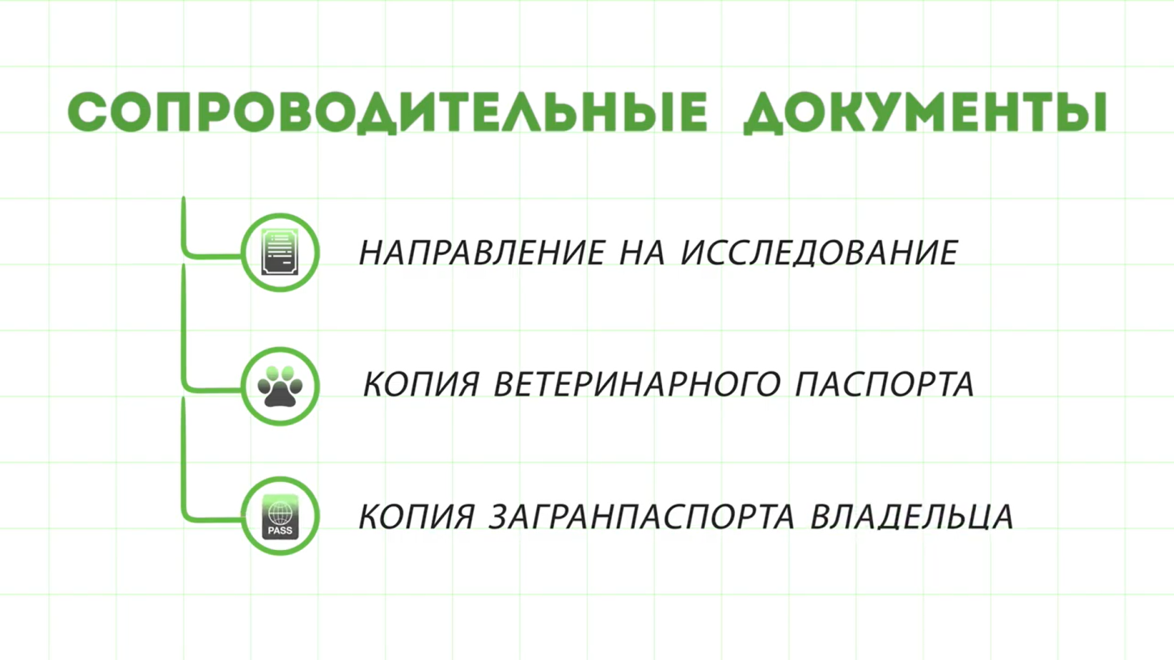
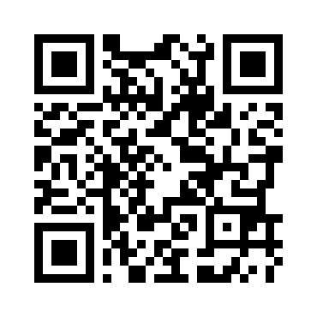
Преаналитический этап исследования
+2…+8⁰С
~3 мл
~1 мл
13

Slide 14
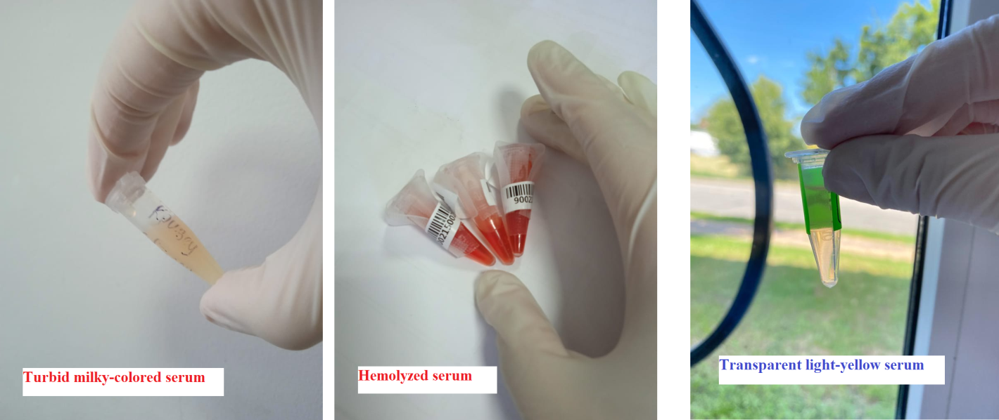
Преаналитический этап исследования
К исследованию НЕ принимается:
цельная кровь или образцы с примесью форменных элементов крови;
сыворотки крови с сильным гемолизом (темно-красного цвета);
сыворотки крови с осадком, мутные, с гнилостным запахом.
Условия хранения и транспортировки сыворотки:
Максимальный срок хранения сыворотки при температуре +4°С…+8°С не более 2х суток.
При необходимости хранения более 2х дней, сыворотку замораживают при температуре -20°С.
Сыворотка крови не должна подвергаться размораживанию.
14

Slide 15

СПАСИБО ЗА ВНИМАНИЕ!
Тел. 8-800-222-37-57
8-812-565-46-04
8-920-206-26-77
E-mail: rabies@novistem.ru
isk@novistem.ru

